Slide 1
Тиждень англійської мови

Slide 2
План
проведення тижня англійської мови
1 | Конкурс малюнків за творами Д.Лондона і Р. Бернса | 11.02.2019
2 | Казка "Собака - наш друг" (інсценування) | 12.02.2019
3 | Конкурс - вікторина на краще знання Великобританії | 13.02.2019
4 | Конкурс на кращу валентинку і вислів про англійську мову | 14.02.2019
5 | К/г "Що, де, коли?" | 15.02.2019

Slide 3
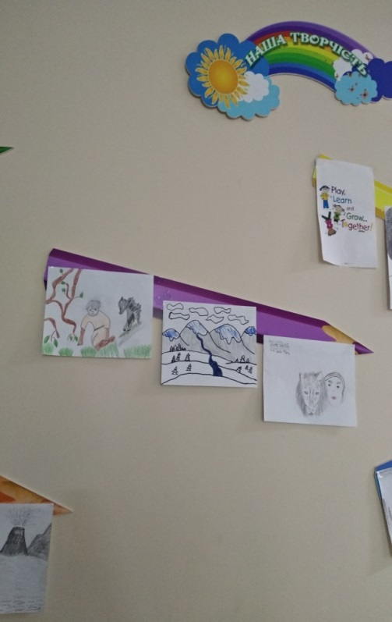
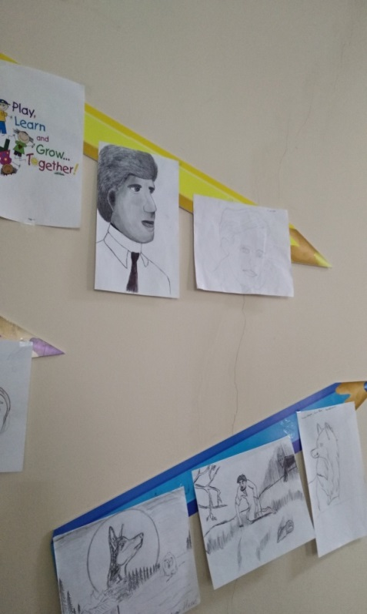
Конкурс малюнків за творами Д. Лондона і Р. Бернса

Slide 4
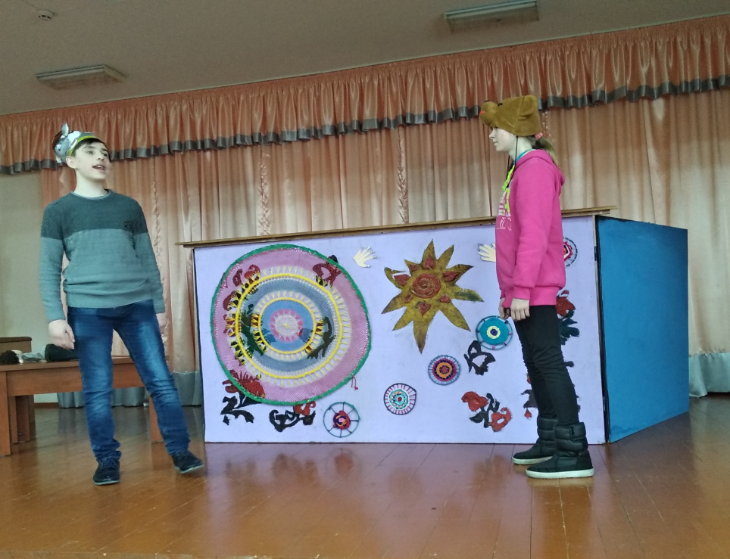
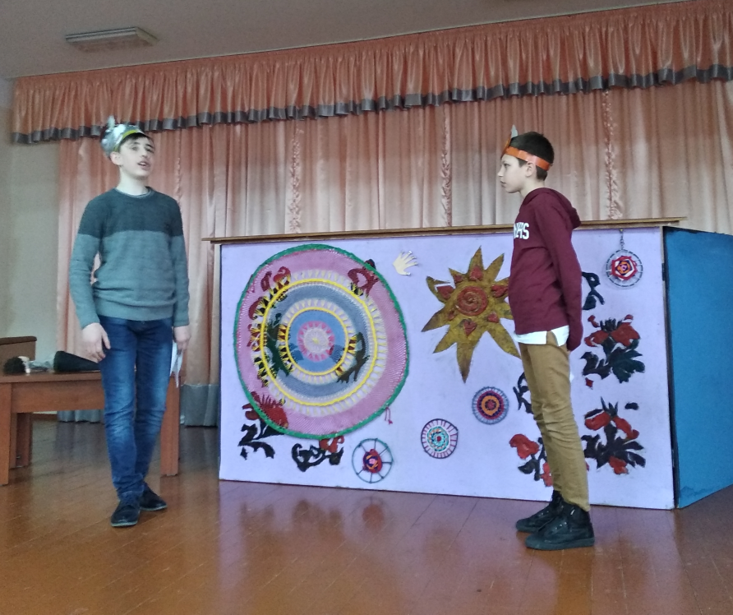
Казка "Собака - наш друг" (інсценування)

Slide 5
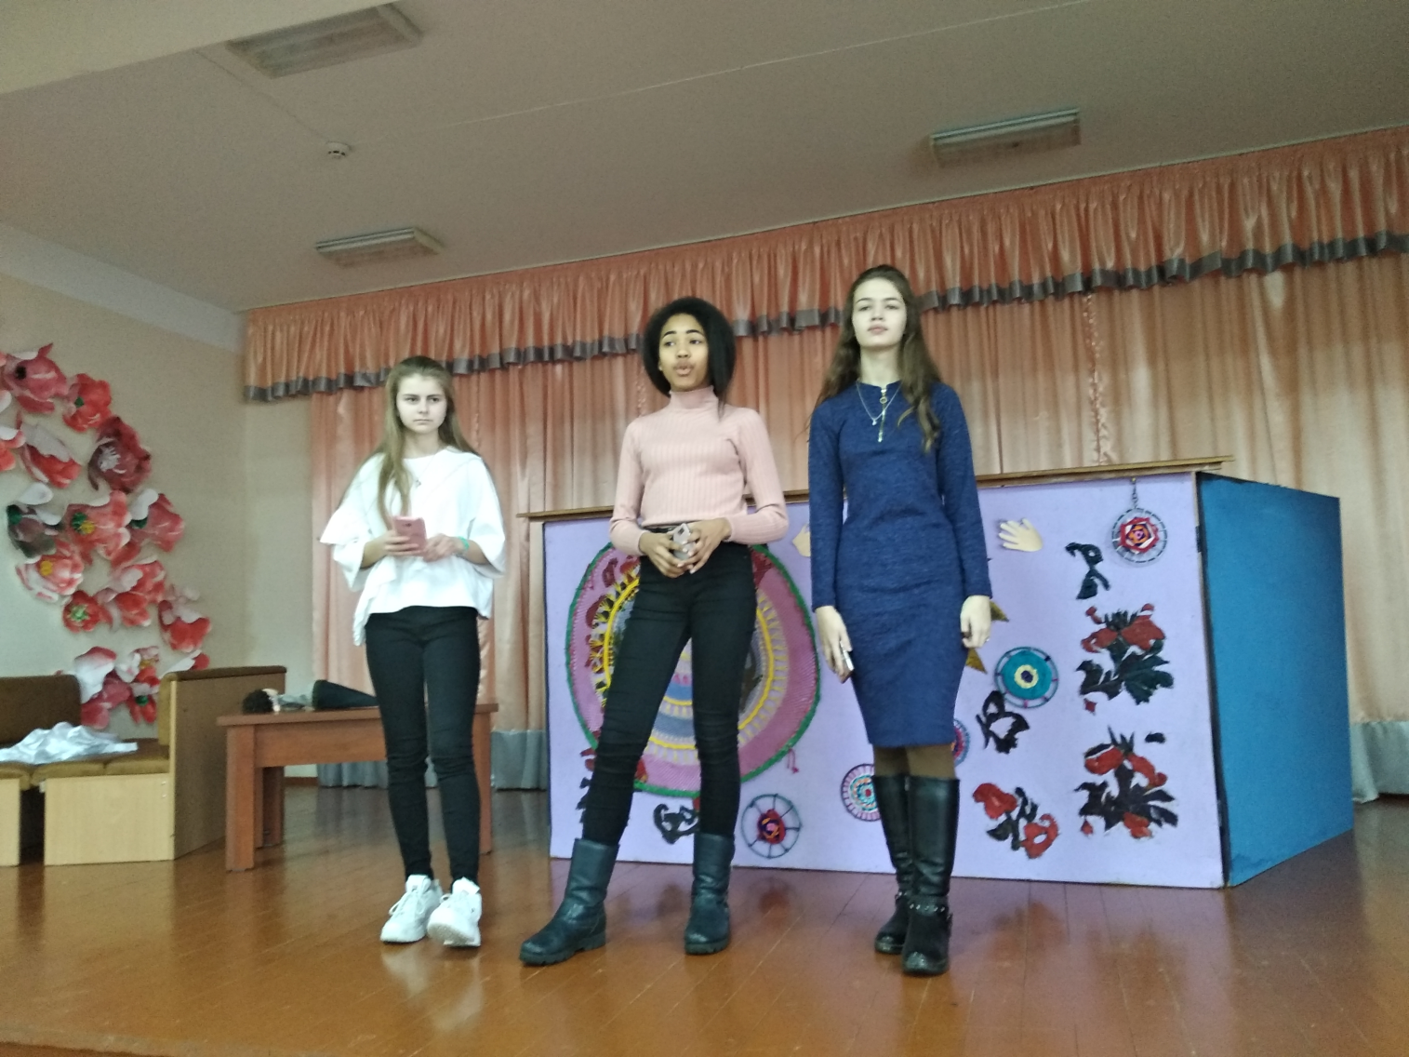
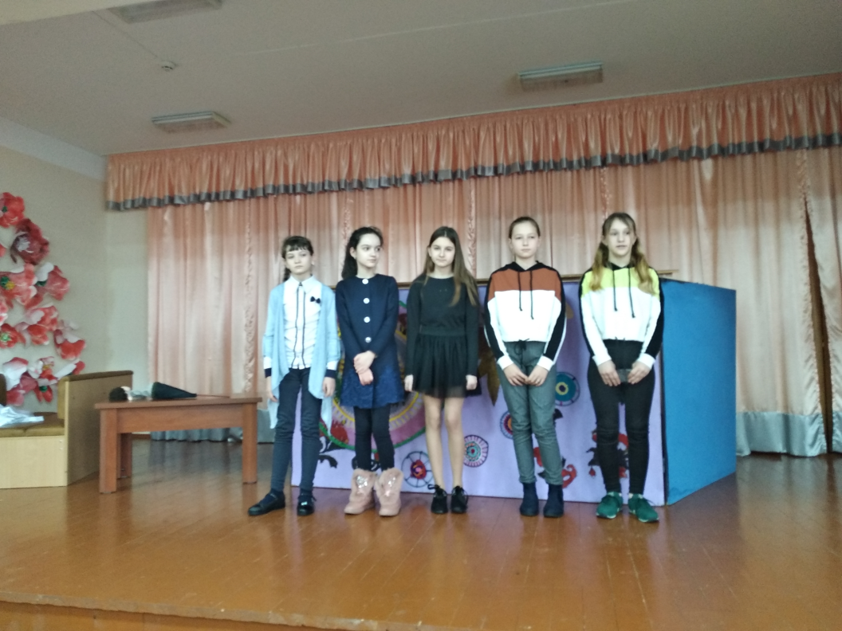
Конкурс - вікторина на краще знання Великобританії

Slide 6
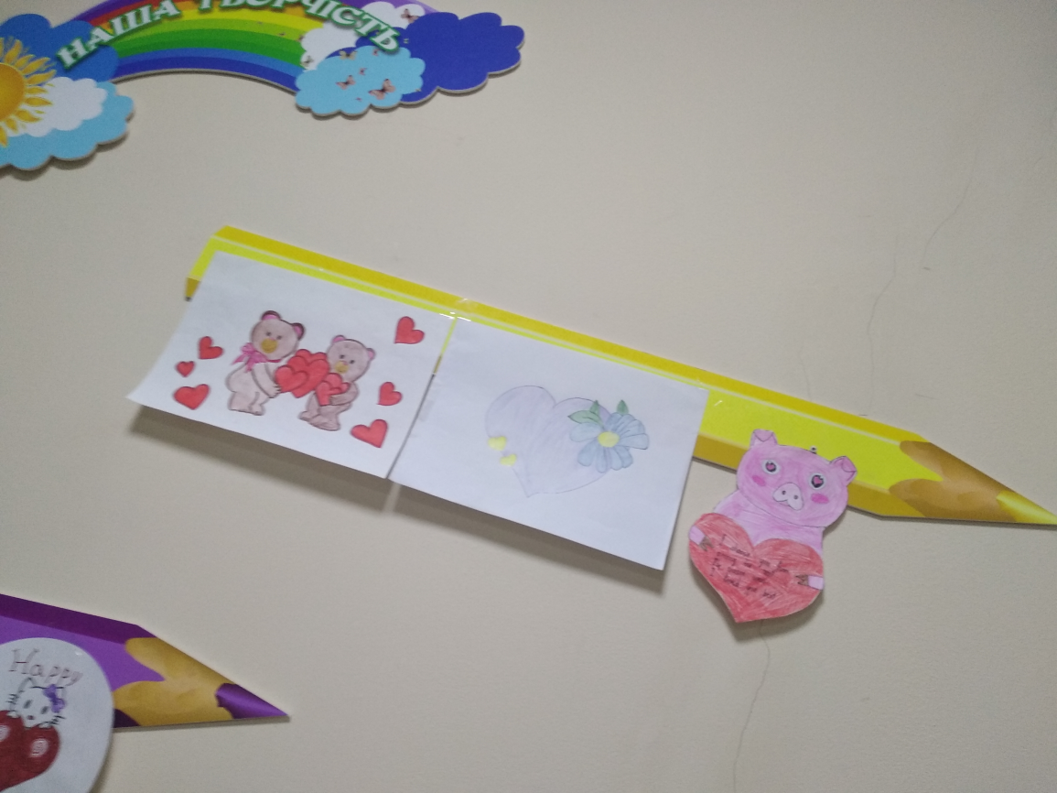
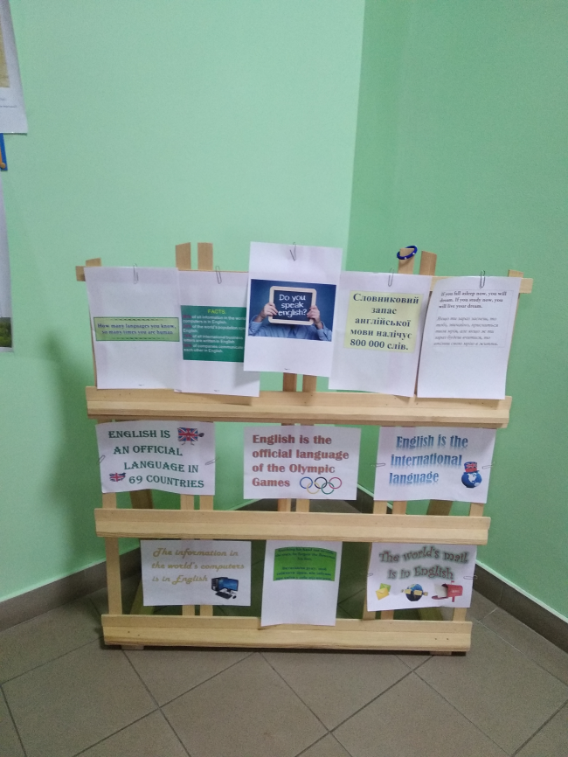
Конкурс на кращу валентинку і вислів про англійську мову

Slide 7
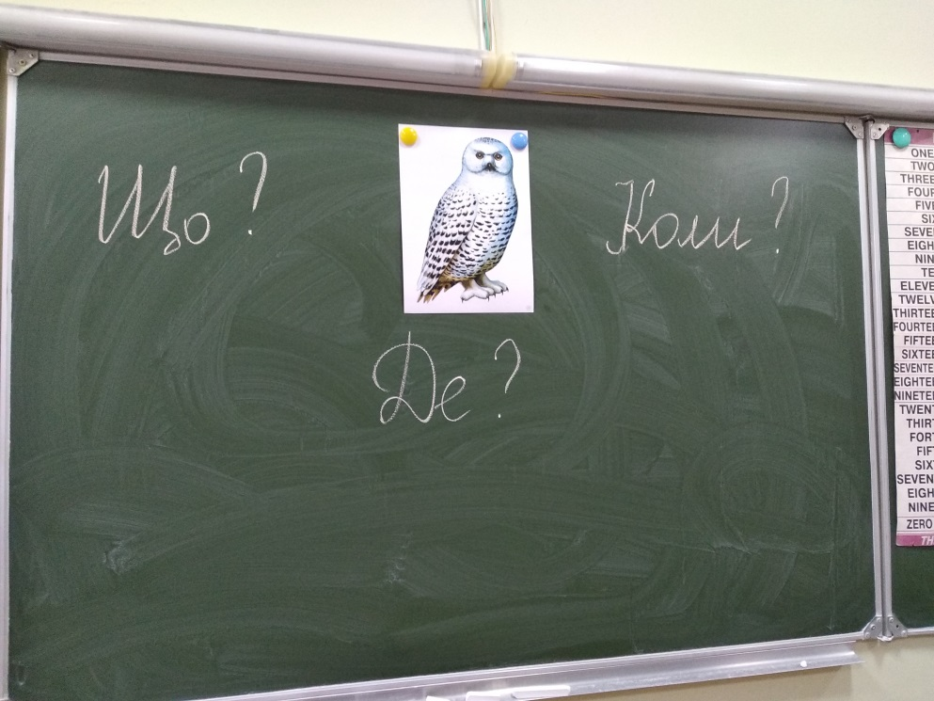
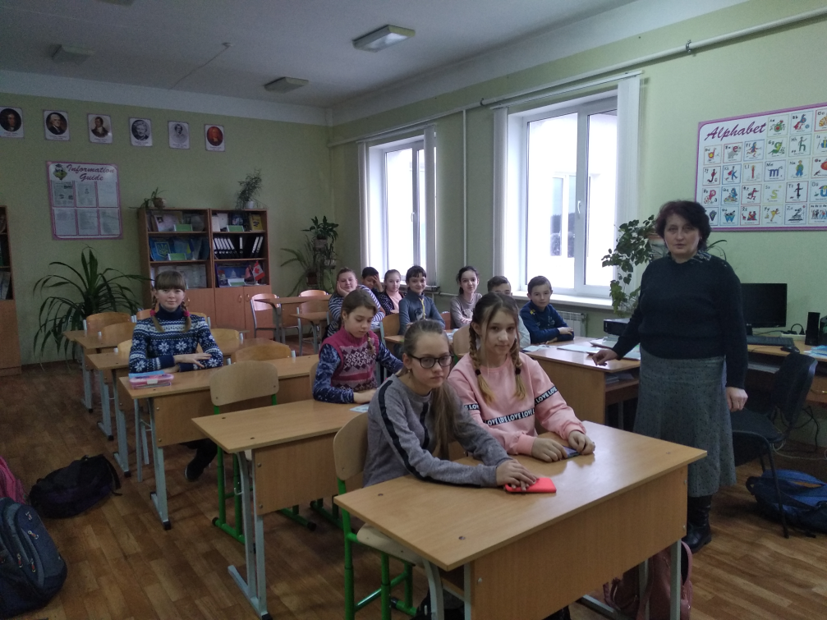
К/г "Що, де, коли?"

